Slide 1

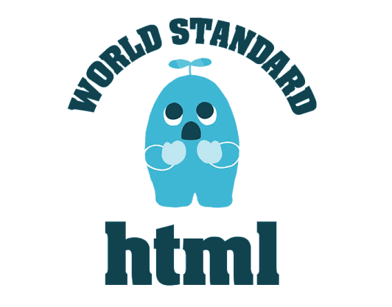
第七章 浮动与定位
让IT教学更简单，让IT学习更有效
元素的浮动
元素的定位
清除浮动
Overflow属性

Slide 2
7.1
元素的浮动
7.2
overflow属性
7.3
元素的定位
7.4
阶段案例—制作banner

Slide 3
7.1 元素的浮动
7.1.1 元素的浮动属性float
什么是浮动？
  元素的浮动是指设置了浮动属性的元素会脱离标准文档流的控制，移动到其父元素中指定位置的过程。
如何定义浮动？
在CSS中，通过float属性来定义浮动，其基本语法格式如下：
选择器{float:属性值;}

Slide 4
7.1 元素的浮动
7.1.1 元素的浮动属性float
float属性值：
属性值 | 描述
left | 元素向左浮动
right | 元素向右浮动
none | 元素不浮动（默认值）

Slide 5
7.1 元素的浮动
7.1.2 清除浮动
为什么要清除浮动？
  由于浮动元素不再占用原文档流的位置，所以它会对页面中其他元素的排版产生影响，这时就需要在该元素中清除浮动。
清除浮动的基本语法格式
在CSS中，clear属性用于清除浮动，其基本语法格式如下：
选择器{float:属性值;}

Slide 6
7.1 元素的浮动
7.1.2 清除浮动
clear属性的常用值
属性值 | 描述
left | 不允许左侧有浮动元素（清除左侧浮动的影响）
right | 不允许右侧有浮动元素（清除右侧浮动的影响）
both | 同时清除左右两侧浮动的影响

Slide 7
7.1 元素的浮动
7.1.2 清除浮动
常用三种清除浮动的方法：
方法一：使用空标记清除浮动
方法二：使用overflow属性清除浮动
方法三：使用after伪对象清除浮动

Slide 8
7.1 元素的浮动
7.1.2 清除浮动
after伪对象清除浮动时的注意事项：
必须为需要清除浮动的元素伪对象设置“height:0;”样式，否则该元素会比其实际高度高出若干像素。
必须在伪对象中设置content属性，属性值可以为空，如“content: "";”。
.father:after{ /*对类名为father父元素应用after伪对象样式*/
display:block;
clear:both;
content:"";
visibility:hidden;
height:0;
}

Slide 9
7.2 overflow属性
overflow属性的应用
当盒子内的元素超出盒子自身的大小时，内容就会溢出（IE6除外），这时如果想要规范溢出内容的显示方式，就需要使用CSS的overflow属性，其基本语法格式如下：
选择器{overflow:属性值;}

Slide 10
7.2 overflow属性
overflow属性的常用值
属性值 | 描述
visible | 内容不会被修剪，会呈现在元素框之外（默认值）
hidden | 溢出内容会被修剪，并且被修剪的内容是不可见的
auto | 在需要时产生滚动条，即自适应所要显示的内容
scroll | 溢出内容会被修剪，且浏览器会始终显示滚动条

Slide 11
7.3 元素的定位
7.3.1 元素的定位属性
元素的定位属性主要包括定位模式和边偏移两部分。
1、定位模式
在CSS中，position属性用于定义元素的定位模式，其基本语法格式如下：
选择器{position:属性值;}
position属性的常用值
值 | 描述
static | 自动定位（默认定位方式）
relative | 相对定位，相对于其原文档流的位置进行定位
absolute | 绝对定位，相对于其上一个已经定位的父元素进行定位
fixed | 固定定位，相对于浏览器窗口进行定位

Slide 12
7.3 元素的定位
7.3.1 元素的定位属性
元素的定位属性主要包括定位模式和边偏移两部分。
2、边偏移
在CSS中，通过边偏移属性top、bottom、left或right，来精确定义定位元素的位置，其取值为不同单位的数值或百分比。具体解释如下表所示：
边偏移属性 | 描述
top | 顶端偏移量，定义元素相对于其父元素上边线的距离
bottom | 底部偏移量，定义元素相对于其父元素下边线的距离
left | 左侧偏移量，定义元素相对于其父元素左边线的距离
right | 右侧偏移量，定义元素相对于其父元素右边线的距离

Slide 13
7.3 元素的定位
7.3.2 静态定位static
静态定位是元素的默认定位方式，当position属性的取值为static时，可以将元素定位于静态位置。 所谓静态位置就是各个元素在HTML文档流中默认的位置。
在静态定位状态下，无法通过边偏移属性（top、bottom、left或right）来改变元素的位置。

Slide 14
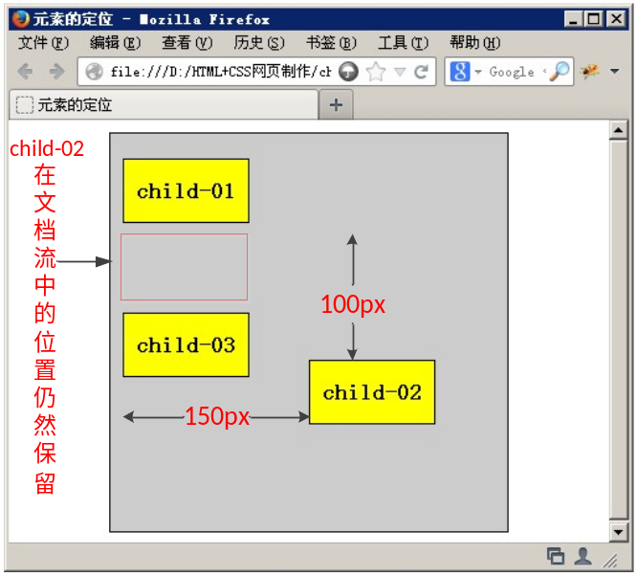
7.3 元素的定位
7.3.3 相对定位relative
相对定位是将元素相对于它在标准文档流中的位置进行定位，当position属性的取值为relative时，可以将元素定位于相对位置。对元素设置相对定位后，可以通过边偏移属性改变元素的位置，但是它在文档流中的位置仍然保留。如下图所示，即是一个相对定位的效果展示：

Slide 15
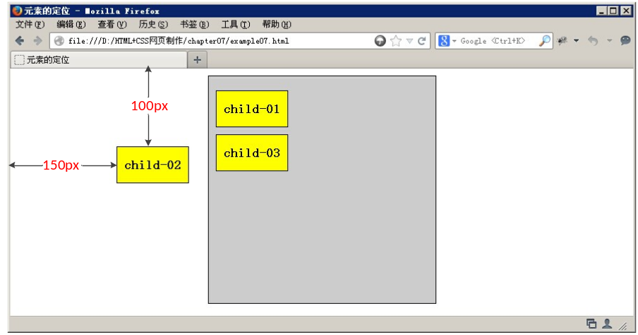
7.3 元素的定位
7.3.4 绝对定位absolute
绝对定位是将元素依据最近的已经定位（绝对、固定或相对定位）的父元素进行定位，若所有父元素都没有定位，则依据body根元素（浏览器窗口）进行定位。当position属性的取值为absolute时，可以将元素的定位模式设置为绝对定位。如下图所示，即是一个相对定位的效果展示：

Slide 16
7.3 元素的定位
7.3.5 固定定位fixed
固定定位是绝对定位的一种特殊形式，它以浏览器窗口作为参照物来定义网页元素。当position属性的取值为fixed时，即可将元素的定位模式设置为固定定位。
当对元素设置固定定位后，它将脱离标准文档流的控制，始终依据浏览器窗口来定义自己的显示位置。不管浏览器滚动条如何滚动，也不管浏览器窗口的大小如何变化，该元素都会始终显示在浏览器窗口的固定位置。
注意:IE6浏览器不支持固定定位

Slide 17
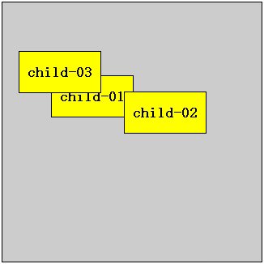
7.3 元素的定位
7.3.6 z-index层叠等级属性
当对多个元素同时设置定位时，定位元素之间有可能会发生重叠。
在CSS中，要想调整重叠定位元素的堆叠顺序，可以对定位元素应用z-index层叠等级属性，其取值可为正整数、负整数和0。z-index的默认属性值是0，取值越大，定位元素在层叠元素中越居上。

Slide 18
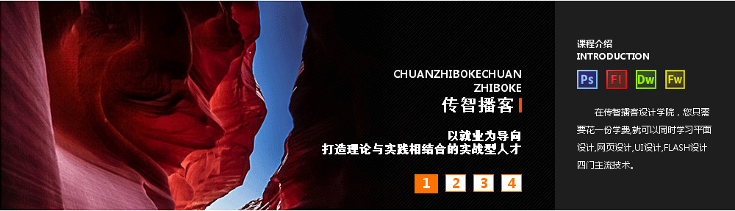
7.4 阶段案例
具体效果如下所示：
为了使初学者更好地运用浮动与定位组织页面，本小节将通过案例的形式分步骤制作传智播客设计学院首页banner。

Slide 19
本章首先介绍了元素的浮动、不同浮动方向所呈现的效果、清除浮动的常用方法，然后讲解了元素的定位属性以及网页中常见的几种定位模式。在本章的最后，通过浮动和定位进行布局，制作出了一个网页中常见的banner。
通过本章的学习，初学者应该能够熟练地运用浮动和定位进行网页布局，掌握清除浮动的几种常用方法，为后面学习网页布局打下良好的基础。

